Slide 1
LES AUTOMATISMES

Slide 2
Qu’est ce que c’est?
Par définition, l 'automatisme est l'accomplissement d'actes sans participation de la volonté.
L’automatisme ne va demander aucune ressource en mémoire de travail et donc la laisser libre pour accomplir d’autres tâches.
Notes:
Exemples : > apprentissages « moteurs » comme le vélo, la conduite automobile.
> apprentissages « scolaires » comme la lecture.

Slide 3
CONSTATS
« Les performances moyennes en calcul d’élèves de CM2 en 2017 correspondent à des performances qui auraient été considérées comme parmi les plus faibles en 1987 ».
« Ne pas maîtriser les tables de multiplication rendra difficile pour l’élève la simplification ou les opérations sur les fractions ».
Extraits du document Les Automatismes au collège du Plan collège.
« Le manque de maîtrise des capacités et des connaissances de base à mobiliser lors de la résolution d’un problème peut conduire à des erreurs ou à des blocages ».
Extraits du document Les Automatismes en voie professionnelle.
Notes:
A alimenter selon le webinaire des IPR non maitrise des tables de multiplication manque de maitrise de capacités et connaissances de bases

Slide 4
POUR QUOI ?
Mettre en place des techniques réflexes indispensables pour permettre le développement de raisonnements élaborés, pour s’engager plus facilement dans la recherche et le raisonnement lors de la résolution de problèmes.

Slide 5
POURQUOI?
Asseoir les notions incontournables.
Anticiper l’introduction d’une notion en réactivant les prérequis nécessaires.
Traiter certaines notions délicates par petites touches.
Renforcer la confiance des élèves pour mieux réussir et modifier le rapport aux mathématiques
Pour éviter la surcharge cognitive.
Notes:
> Ancrer dans la mémoire à long terme les notions incontournables pour soulager la mémoire de travail.

Slide 6
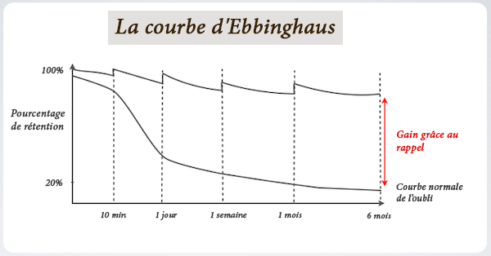
POURQUOI?
Notes:
Pour tenir compte de la courbe de l’oubli ; il faut oublier pour renforcer les connexions neuronales et entrecroiser les apprentissages (permet de mieux raisonner, et mettre en place le principe d’espacement et la récupération en mémoire) Plusieurs rappels :

Slide 7
ACTIVITÉS RITUELLES
Elles permettent la construction pérenne des automatismes.
Durée maximale : 10 minutes
Questions posées individuellement aux élèves, pas d’exigence sur la rédaction.
Une correction à chaud

Slide 8
MODALITES
Trois leviers fondamentaux pour une automatisation efficace chez l’élève :
La répétition;
L’espacement dans le temps en alternance avec d’autres apprentissages;
Le test pour consolider les apprentissages.
Notes:
Ces trois axes serviront de fil directeur dans la construction de la progression sur un niveau : lien avec 3^{ième} atelier.

Slide 9
MODALITES
Extrait extrait du document d’accompagnement 2nde et première générale et technologique : Automatismes

Slide 10
LES ATTENDUS AU COLLÈGE
Le bulletin officiel du 30 juillet 2020 liste des automatismes à construire au cours des apprentissages.
Exemple : Dans le thème « Nombre et calculs » :
Notes:
attendus automatismes dans chaque thème des programme collège C’est défini dans les programmes (exemple ici. Valable dans tous les thèmes)

Slide 11
LES ATTENDUS AU LYCEE
Un programme d’automatismes en série technologique.
Exemple :

Slide 12
DES PISTES DE RÉFLEXION...
Identifier en équipe disciplinaire une liste d’automatismes privilégiés à développer sur chaque niveau de classe.
Intégrer la progression des automatismes à celle des notions mathématiques abordées durant l’année.
Utiliser les automatismes comme outil de différenciation.
Évaluer la mise en place des automatismes régulièrement afin de réguler les apprentissages.
Notes:
Il faut les positionner en lien avec une progression (fil rouge / cœurs de programme)

Slide 13
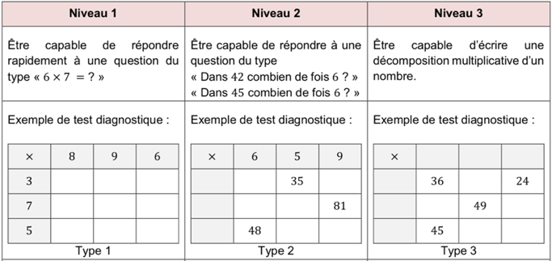
Focus sur les tables de multiplication en 6ème
Evaluer le niveau des élèves :
Extraits du document Les Automatismes au collège du Plan collège.

Slide 14
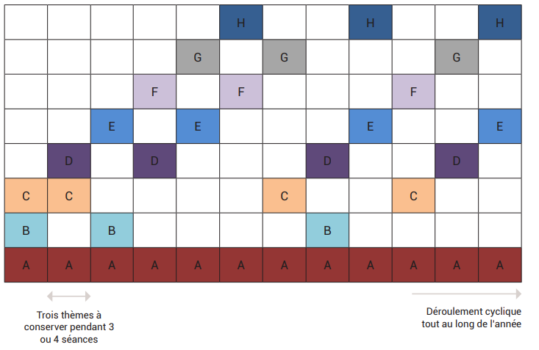
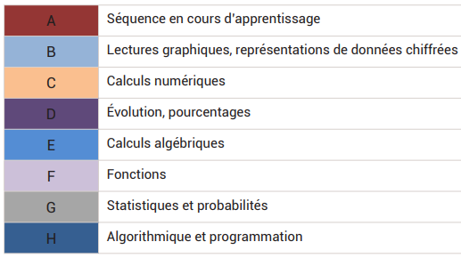
EXEMPLE DE PROGRESSION
Extrait du document d’accompagnement 2nde et première générale et technologique : Automatismes
Notes:
La planification et l’alternance des thèmes peuvent alors se dérouler de la façon suivante : • une séance d’automatismes dure dix minutes au maximum et est composée de trois questions variées ; • il est préconisé au plus une séance d’automatismes par heure de classe ; • chaque thème est abordé de façon régulière et, en fonction des progrès constatés, la difficulté sera augmentée ; • afin de stabiliser les connaissances, procédures et stratégies, il est conseillé de conserver les trois thèmes d’automatismes pendant trois ou quatre séances consécutives avant de changer l’un de ces thèmes.

Slide 15
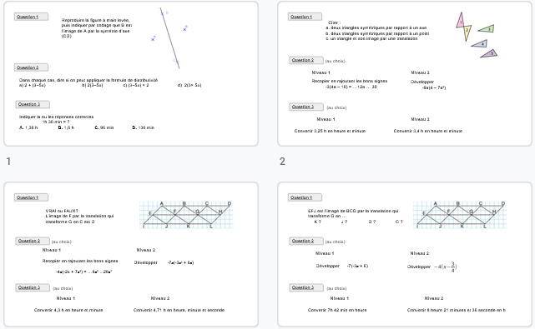
Exemple de successions de Questions Flash du jour#1
Lien

Slide 16
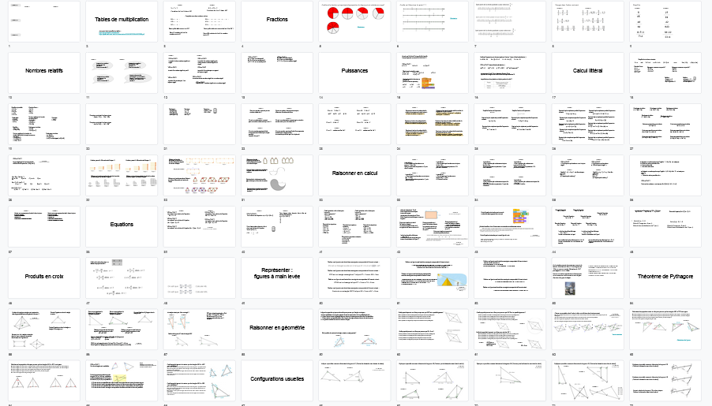
Banque de Questions Flash par thèmes
Lien

Slide 17
Atelier
Amorcer un travail collectif sur les automatismes avec plus de cohérence sur un niveau et sur les différents niveaux
Créer une progression concernant les automatismes à intégrer à la progression du niveau
Un automatisme découvert l’année n sera maîtrisé l’année n+1 (Être vigilant sur les prérequis)
Créer des questions flash différenciées

